Slide 1


  Những điều an toàn cần ghi nhớ
Giúp bảo vệ bản thân khỏi tội phạm mạng.
Chỉ với vài bước đơn giản, quý vị có thể giảm thiểu đáng kể rủi ro và giúp bảo vệ danh tính cũng như tiền bạc của mình.

Slide 2
@idcareaus
“Sứ mệnh của chúng tôi rất đơn giản: trao lại cho mọi người cảm giác kiểm soát, phẩm giá và công lý khi đối mặt với tội phạm mạng và các hình thức lừa đảo.”
— Tiến sĩ David Lacey, Nhà sáng lập & Tổng Giám đốc Tập đoàn, IDCARE
www.idcare.org
i

Slide 3


@idcareaus
  Bảo vệ danh tính của quý vị
Danh tính có giá trị hơn quý vị tưởng!
Danh tính của quý vị là một thông tin có giá trị. Nếu kẻ lừa đảo chiếm được nó, chúng có thể dùng để lấy cắp tiền của quý vị, mở tài khoản đứng tên quý vị, và gây tổn hại nghiêm trọng đến cuộc sống của quý vị.
Nhiều người không nhận ra việc này có thể xảy ra dễ dàng thế nào, hoặc việc khắc phục nó có thể khó khăn đến mức nào. Hướng dẫn này chia sẻ những bước đơn giản, thực tế để giúp quý vị bảo vệ thông tin cá nhân và giữ an toàn trước các trò lừa đảo và hành vi đánh cắp danh tính.
www.idcare.org
ii

Slide 4


@idcareaus
  Mục lục
  01
Phản ứng ba bước của IDCARE
  02
Dừng lại. Kiểm tra. Bảo vệ
  03
Truy cập từ xa
  04
Mật khẩu
  05
Xác thực đa yếu tố
  06
Báo cáo tín dụng
www.idcare.org
iii

Slide 5




@idcareaus
  Vậy là quý vị đã bị lừa đảo
Phản ứng ba bước
Bước 1
Liên lạc ngân hàng hoặc tổ chức tài chính của quý vị
Bước 2
Liên lạc IDCARE – dịch vụ của chúng tôi được cung cấp miễn phí và bảo mật
Bước 3
Hãy nói chuyện với ai đó – lừa đảo thường phát triển trong sự im lặng
www.idcare.org
01

Slide 6

@idcareaus
Dừng lại. Kiểm tra. Bảo vệ.
"Tôi không thể tin được những gì mình đã làm… chỉ trong vài phút, tôi đã làm đúng những gì họ yêu cầu, và khoảng một tiếng sau tôi mới nghĩ: ‘Trời ơi, sao mình lại làm thế nhỉ?’"
Cách phòng vệ tốt nhất trước các trò lừa đảo là: chậm lại.
Những kẻ lừa đảo thường lợi dụng lúc quý vị:
Bận rộn
Căng thẳng
Mất tập trung
Đó là những lúc quý vị dễ mất khả năng suy nghĩ tỉnh táo. Chúng sẽ dùng áp lực, sự sợ hãi và tính cấp bách để thúc ép quý vị đưa ra những quyết định nguy hiểm, hấp tấp.
Dừng lại. Kiểm tra. Bảo vệ.
Dành chút thời gian.
Tự hỏi: “Việc này có đúng không?”
Hỏi ý kiến người đáng tin cậy.
Kiểm tra kỹ các chi tiết.
Việc chậm lại chính là một trong những cách đơn giản và hiệu quả nhất để giữ an toàn.
www.idcare.org
02

Slide 7

@idcareaus
  Truy cập từ xa
Các trò lừa đảo này nhắm đến việc kiểm soát thiết bị của quý vị và truy cập thông tin cá nhân của quý vị.
Chúng thường bắt đầu bằng cách thu hút sự chú ý của quý vị:
– Một cảnh báo xuất hiện về virus hoặc tin tặc
– Những thông điệp nhấp nháy màu đỏ, đôi khi kèm theo âm thanh cảnh báo lớn
– Một cuộc gọi điện thoại giả danh “ngân hàng”, nhà mạng điện thoại, hoặc nhà cung cấp internet thông báo rằng có sự cố
với tài khoản của quý vị
Từ đó, quý vị có thể bị dẫn dắt đến một “đường dây hỗ trợ” giả mạo.
Người ở đầu dây có thể nói chuyện rất tử tế, nhưng mục đích thật sự là dụ quý vị tải về phần mềm — điều này cho phép họ truy cập từ xa vào thiết bị của quý vị.
Khi đã truy cập được, họ có thể:
– Đánh cắp các mật khẩu của quý vị
– Truy cập các tài khoản ngân hàng
– Khóa quý vị khỏi chính dữ liệu của mình
Không bao giờ cho phép truy cập từ xa nếu quý vị không phải là người chủ động liên lạc với nhà cung cấp đáng tin cậy.
Nếu quý vị nghĩ rằng mình đã cho phép truy cập từ xa?
Hãy hành động nhanh:
– Ngắt kết nối Wi-Fi ngay lập tức
– Liên lạc ngân hàng hoặc tổ chức tài chính ngay
– Tìm kiếm hỗ trợ kỹ thuật đáng tin cậy
www.idcare.org
03

Slide 8

@idcareaus
  Mật khẩu
Mật khẩu là hàng rào bảo vệ đầu tiên của quý vị khi trực tuyến.
Sử dụng cùng một mật khẩu cho mọi tài khoản có thể là việc dễ dàng — nhưng lại rủi ro.
Nếu một mật khẩu bị hack, kẻ lừa đảo có thể truy cập vào mọi thứ.
Hiện nay, mỗi người trong chúng ta quản lý khoảng 100 mật khẩu — rất khó để nhớ hết.
Điều gì tạo nên một mật khẩu tốt?
– Dài (12 ký tự trở lên)
– Phức tạp (bao gồm chữ cái, số và ký hiệu)
– Duy nhất (khác nhau cho mỗi tài khoản)
Tránh thay đổi đơn giản trong cùng một mật khẩu — kẻ lừa đảo dễ dàng nhận ra mẫu lặp lại.
Làm sao để quý vị ghi nhớ được?
Hãy sử dụng ứng dụng quản lý mật khẩu.
Nó lưu trữ các mật khẩu của quý vị một cách an toàn, tự động điền khi cần và tạo ra những mật khẩu mạnhmới.
Apple: iPhone và iPad có sẵn ứng dụng Passwords
Android: Hầu hết điện thoại Android có Google Password Manager
Ngoài ra cũng có những ứng dụng miễn phí và trả phí – hãy tìm hiểu trước khi dùng.
Mẹo nhanh:
Khi trình duyệt hỏi quý vị có muốn “lưu mật khẩu”, thì nên từ chối.
Hãy sử dụng trình quản lý mật khẩu — an toàn hơn rất nhiều.
www.idcare.org
04

Slide 9
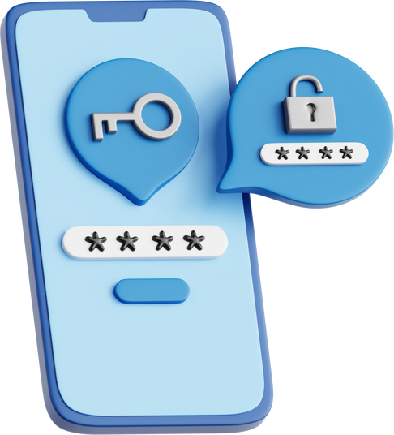
@idcareaus
  Xác thực đa yếu tố
Mặc dù nhiều ngân hàng tự động thiết lập xác thực đa yếu tố (MFA) để bảo vệ tài khoản tài chính của quý vị, điều quan trọng là quý vị cũng nên bật MFA cho các tài khoản khác của mình, như mạng xã hội và email, để bảo vệ toàn bộ thông tin cá nhân của quý vị.
Cách MFA hoạt động:
Trước tiên, quý vị đăng nhập bằng tên người dùng và mật khẩu của mình.
Sau đó, MFA yêu cầu quý vị xác minh danh tính bằng một yếu tố bổ sung, chẳng hạn như mã được gửi đến điện thoại của quý vị hoặc một ứng dụng xác thực.
Tại sao MFA rất quan trọng:
Ngay cả khi ai đó có được mật khẩu của quý vị, họ sẽ không thể truy cập tài khoản của quý vị nếu thiếu yếu tố thứ hai.
Nó bổ sung một hàng rào bảo vệ bổ sung chống lại lừa đảo, hack và các trò gian lận.
Bật MFA ở đâu:
Mạng xã hội: Truy cập vào phần cài đặt tài khoản của quý vị (thường nằm trong phần “Bảo mật” hoặc “Riêng tư”) và tìm tùy chọn bật xác thực hai yếu tố (2FA). Các nền tảng phổ biến như Facebook, Instagram và Twitter đều có tính năng này.
Email: Hầu hết các nhà cung cấp email, như Gmail hoặc Outlook, đều cho phép quý vị thiết lập MFA trong phần cài đặt bảo mật tài khoản.
www.idcare.org
05

Slide 10

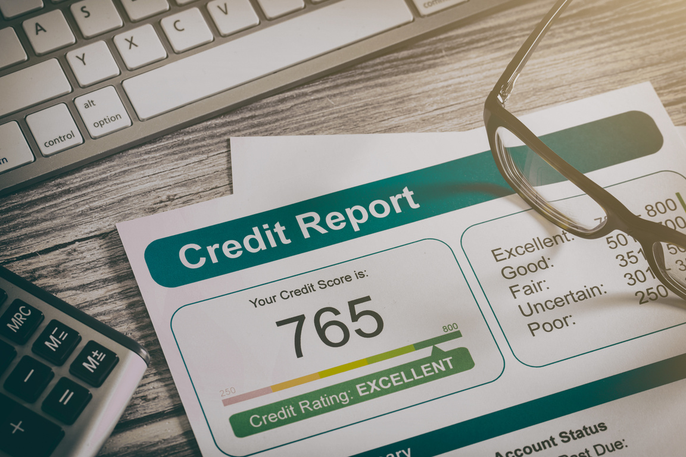
@idcareaus
  Báo cáo tín dụng
Báo cáo tín dụng là gì?
Báo cáo tín dụng của quý vị là bản tóm tắt lịch sử tín dụng của quý vị. Nó thể hiện:
Quý vị đã nộp đơn xin những khoản tín dụng nào
Quý vị đã được cấp những khoản tín dụng nào
Lịch sử thanh toán của quý vị (bao gồm các khoản thanh toán bị trễ hoặc bị bỏ lỡ)
Các khoản vỡ nợ hoặc vi phạm tín dụng nghiêm trọng
Phá sản hoặc phán quyết của tòa án (nếu có)
Nó được các ngân hàng, nhà mạng và bên cho vay sử dụng để quyết định có cho quý vị vay tiền hay cung cấp các dịch vụ, ví dụ như hợp đồng điện thoại hay không.
Tại sao tôi nên kiểm tra báo cáo tín dụng của mình?
Việc kiểm tra báo cáo tín dụng mỗi 6–12 tháng có thể giúp quý vị:
Phát hiện gian lận hoặc lừa đảo (ví dụ: các khoản vay bị lấy dưới tên quý vị)
Sửa lỗi (thông tin sai có thể làm giảm điểm tín dụng của quý vị)
Theo dõi tình hình tài chính của quý vị (xem cách các bên cho vay đánh giá quý vị)
Việc quý vị tự kiểm tra báo cáo của mình sẽ KHÔNG ảnh hưởng đến điểm tín dụng.
www.idcare.org
06

Slide 11
@idcareaus
  Báo cáo tín dụng
  (tiếp theo)
Cách kiểm tra báo cáo tín dụng miễn phí:
Có ba cơ quan báo cáo tín dụng. Quý vị có thể yêu cầu một bản sao miễn phí mỗi 3 tháng. Quý vị cần lấy báo cáo từ mỗi cơ quan để có cái nhìn đầy đủ về lịch sử tín dụng của mình.
1) Equifax – www.equifax.com.au
Quý vị cần: giấy tờ tùy thân (ví dụ: bằng lái xe, thẻ Medicare, hộ chiếu)
Thường được gửi trong vòng 10 ngày
2) Experian – www.experian.com.au
Yêu cầu giấy tờ tùy thân giống như trên
Gửi yêu cầu trực tuyến hoặc tải mẫu đơn
3) Illion – www.illion.com.au
Quy trình tương tự – mẫu đơn trực tuyến đơn giản
Có thể gửi qua email hoặc bưu điện
Nếu có điều gì đó sai thì sao?
Nếu quý vị thấy:
Khoản tín dụng quý vị không hề nộp đơn xin
Các khoản vay quý vị không hề vay
Các khoản thanh toán bị đánh dấu trễ dù quý vị đã thanh toán đúng hạn
Hãy liên lạc với cả cơ quan tín dụng VÀ nhà cung cấp dịch vụ (như ngân hàng hoặc nhà mạng)
www.idcare.org
07

Slide 12


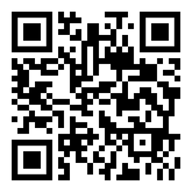
Lo lắng về việc bị đánh cắp danh tính, lừa đảo và tội phạm mạng?
IDCARE có thể trợ giúp nếu quý vị:
Hãy lấy lại quyền kiểm soát cùng IDCARE
✓ Phát hiện có người đang sử dụng danh tính của quý vị
✓ Nhấn vào một đường link sai
✓ Truy cập một trang mạng giả mạo
✓ Trả lời một cuộc gọi sai
✓ Cung cấp thông tin cá nhân cho kẻ gian
✓ Làm mất ví/bóp
✓ Bị đột nhập nhà riêng
✓ Phát hiện thư của quý vị bị đánh cắp
✓ Bị lừa trong một mối quan hệ hoặc đầu tư
Mỗi năm, hơn 1 triệu người Úc bị ảnh hưởng bởi lừa đảo, tội phạm mạng và hành vi đánh cắp danh tính.
Nếu quý vị là người bị ảnh hưởng, đừng cảm thấy xấu hổ – quý vị không đơn độc.
IDCARE là dịch vụ hỗ trợ quốc gia miễn phí về danh tính và an ninh mạng.
Các Chuyên gia Quản lý Hồ sơ Danh tính và An ninh mạng của chúng tôi cung cấp hỗ trợ được cá nhân hóa, miễn phí để giúp quý vị lấy lại quyền kiểm soát và phục hồi.
Liên lạc với chúng tôi
1800 595 160
www.idcare.org

